Slide 1
软件需求 详细设计
G03小组
计算2003 田书豪 软工2004 黄琦伟
计算2004 杨迪清

Slide 2




目录
一.编写目的
二.对功能的设计
三.用户界面设计
四.数据库设计
五.业务流程图
六.HIPO图

Slide 3
校园疫情防疫编写的目的
近年来疫情反复，国内疫情防控早已进入常态化。而学校历来是呼吸道传染病暴发的主要场所之一，在疫情背景下，学校若不加强防控管理，可能会带来大范围传染，这不仅会导致学生的学习受阻，还会威胁全体师生的安全。因此，学校的疫情防控工作是社会防控的重要环节。
了更好的符合疫情期间的疫情新闻了解世界范围，中国范围，浙江省范围，拱墅区范围的疫情情况；学生可进行校园打卡；教师或学校可统计学生打卡数

Slide 4

对于方案的选择从app与网页中二选一，由于定位性与提供信息的大少，外加成员有网页开发基础
输入感兴趣的关键词可以查询到世界范围和中国范围还有浙江甚至杭州范围的今日疫情新闻与热点，并且每天都会更新。
可以打卡，需要定位，可以具体到每个人的班级和所属学院
更新在下一页：
对功能的规定与选择方案

Slide 5
对功能总体的优化跟新
1.世界界面中间为地图，可以点击中国板块，进入浙江杭州，然后可以使用返回键退到上个界面.
2.每个界面有当日的疫情介绍，可查相关新闻.
3.定位功能更新为，通过定位精确锁定使用者是否在安全区，如果不在安全区会标后.
4.打卡功能需要使用者填写相应的需求（如有无进出为危险地区，是否注射过疫苗）
5.增加查询功能，查询打卡情况
6.核酸检测查询板块，对近期核酸进行记录，可查看.

Slide 6
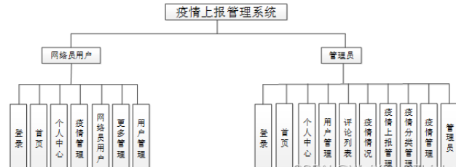
系统模块设计

Slide 7

用户界面设计
预期登陆界面设计图：

Slide 8
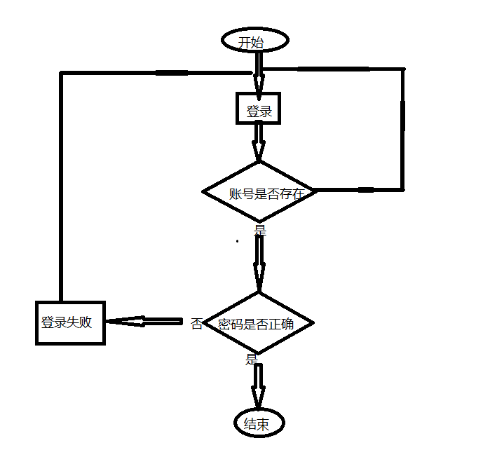
普通用户登陆界面设计流程图

Slide 9
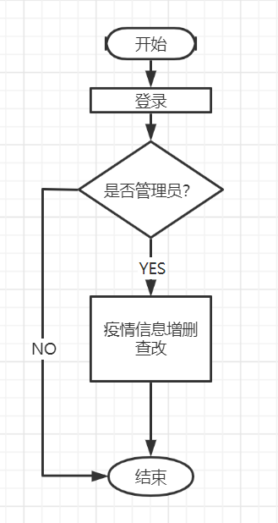
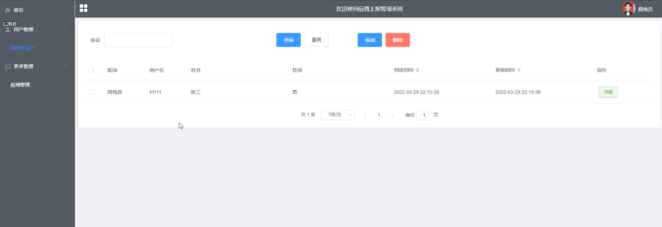
用户界面设计
管理员用户管理界面预期

Slide 10
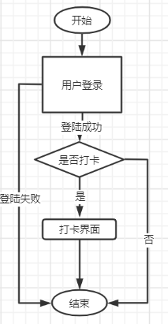
用户打卡流程界面设计

Slide 11
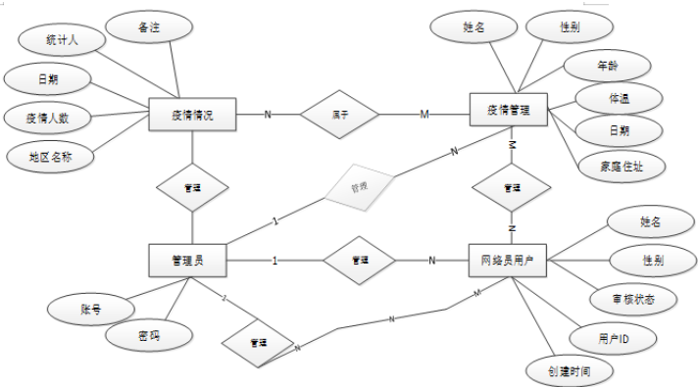
数据库设计
1.管理员
2.网络用户
3.疫情情况
4.疫情管理

Slide 12
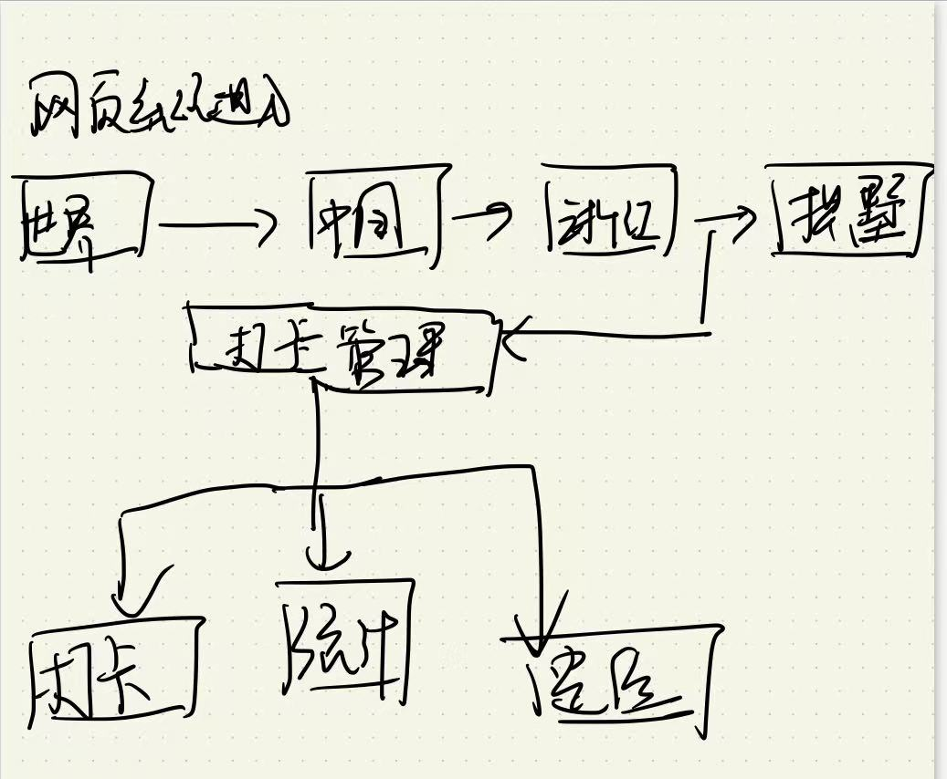
业务流程图

Slide 13
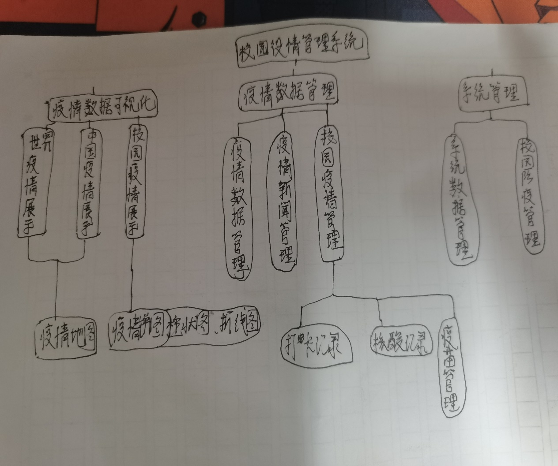
HIPO图

Slide 14
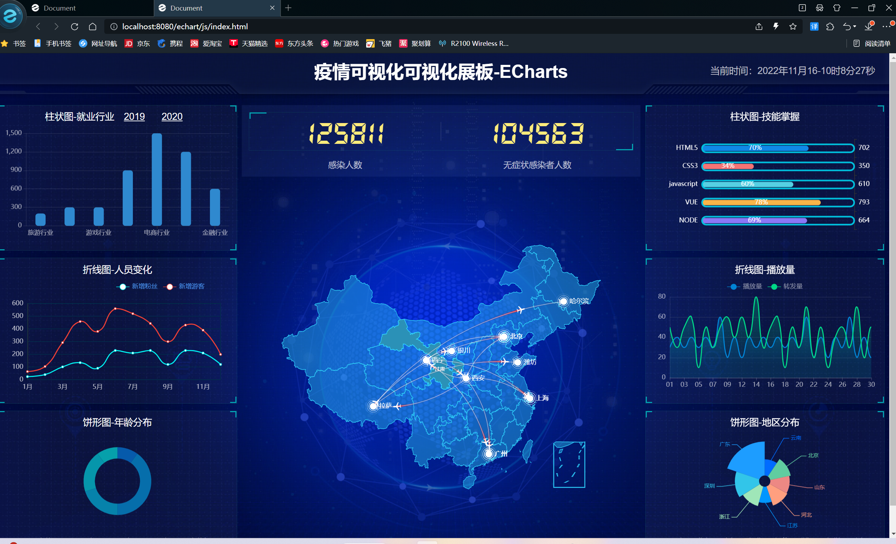
目前初稿进展：全国界面概念图

Slide 15
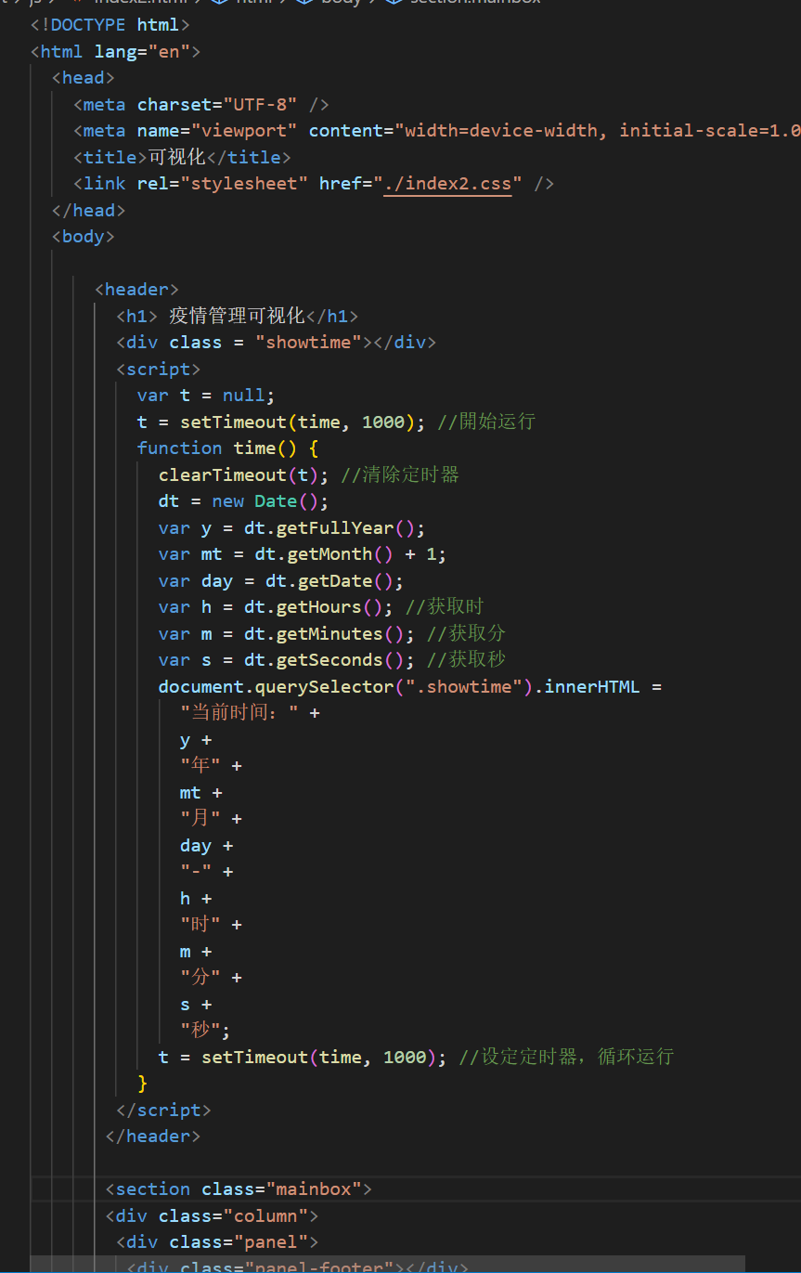
基于VS code 的部分代码

Slide 16
2.软件检测
1.寻找3个年龄段各随机选取10人进行试用，搜集实用性意见
2.管理员端寻找不同行业、层次5人进行试用，征求他们的使用方便与否，是否有什么方便化建议
3.找5个不同的软件开发者，讨论代码以及软件设计有无更优方案

Slide 17
8.结构设计
说明对所建议开发的软件的基本要求，如：
功能：分为世界、中国、浙江以及本地四个大界面。每个界面通过点击进入
1.世界界面中间为地图，可点击进入选择中国板块；同理，点击中国可进入浙江板块…
有返回按键，可返回上个界面
2.每个界面都有当日疫情介绍，可查看数个属于当板块的疫情新闻（如在世界界面有今日的世界疫情信息）每日更新相应的信息。
3.定位功能:可以通过实时定位进行打卡，查看使用者是否在安全地区；若不在安全地区，会反馈标红
4.打卡功能需要使用者填写相应的需求（如有无进出为危险地区，是否注射过疫苗）
5.查询功能：可以实现查询当日的打卡情况，可具体到某个人，班级，所属学院等
6.直观图查询板块：可以把只管数据转化为图，更为直观的查看健康情况
7.核酸检测记录模块：对近期核酸进行记录，可以查看
8.系统管理界面的最高权限，对所需数据进行高级权限的修改与管理
9.其他拓展功能
性能：作为日常打卡网页，符合大多数学生的使用要求
用途：为了更好的符合疫情期间的疫情新闻了解世界范围，中国范围，浙江省范围，拱墅区范围的疫情情况；学生可进行校园打卡；教师或学校可统计学生打卡数
数据来源：大多来自于相关专业网站
模型：符合软件开发的瀑布模型要求
完成期限：预期将在1月四日前完成

Slide 18
参考文献
a.《软件工程》齐治昌 谭庆平 宁洪 高等教育出版社
b.《实用软件工程》郑人杰 殷人昆 陶永雷 清华大学出版
c. GB/T 9385-2008计算机软件需求说明规范
d.中国各省份和全球疫情分布网址
https://voice.baidu.com/act/newpneumonia/newpneumonia/?from=osari_aladin_banner
e.查询当地的最近的核酸检测点网址
https://ugc.map.baidu.com/cube/nucdetect/homepage?ncpfrom=xjb
f.杭州疫情时事报告网址 （杭州市卫生健康委员会）
http://wsjkw.hangzhou.gov.cn/col/col1229494064/index.html
可能用到的代码参考 https://b23.tv/4omrHIg网址
g.《软件工程导论》张海藩，牟永敏 清华大学出版社

Slide 19
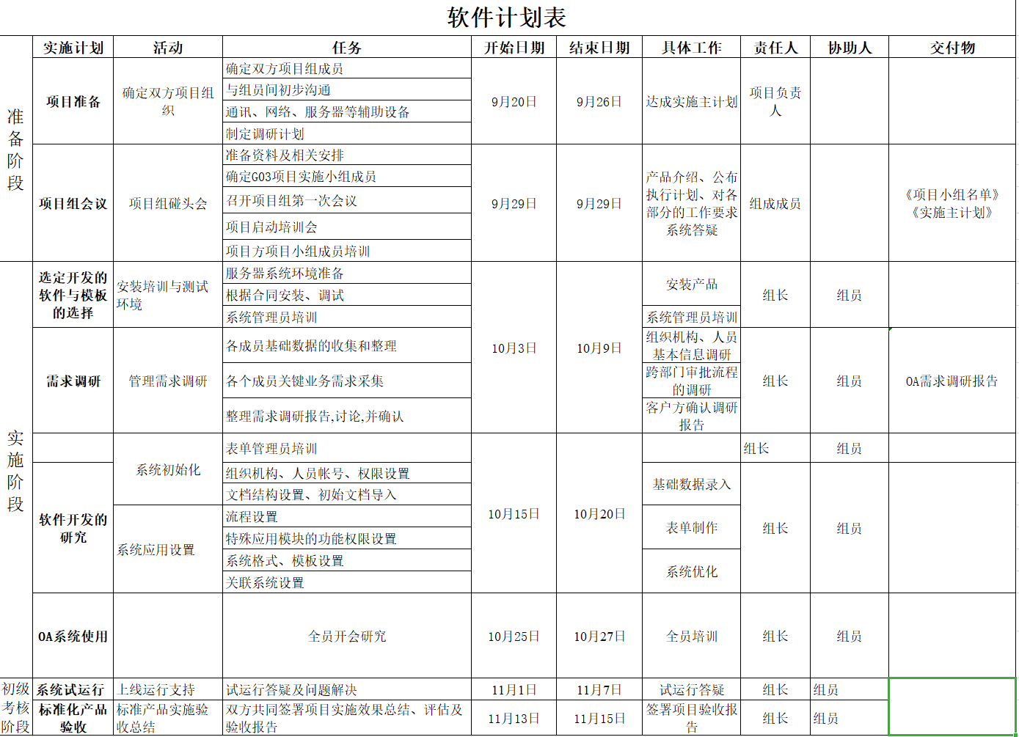
九.软件计划表

Slide 20
十.小组评分
杨迪清：负责报告，前端开发 （86分）
黄琦伟：负责各种图的绘制，修改，后端开发（85.5）
田书豪：资料搜集，ppt制作，后端开发（85）
总体评价：基本完成当前需要的任务，还需要进一步完善开发部分

Slide 21
感谢聆听

